Slide 1
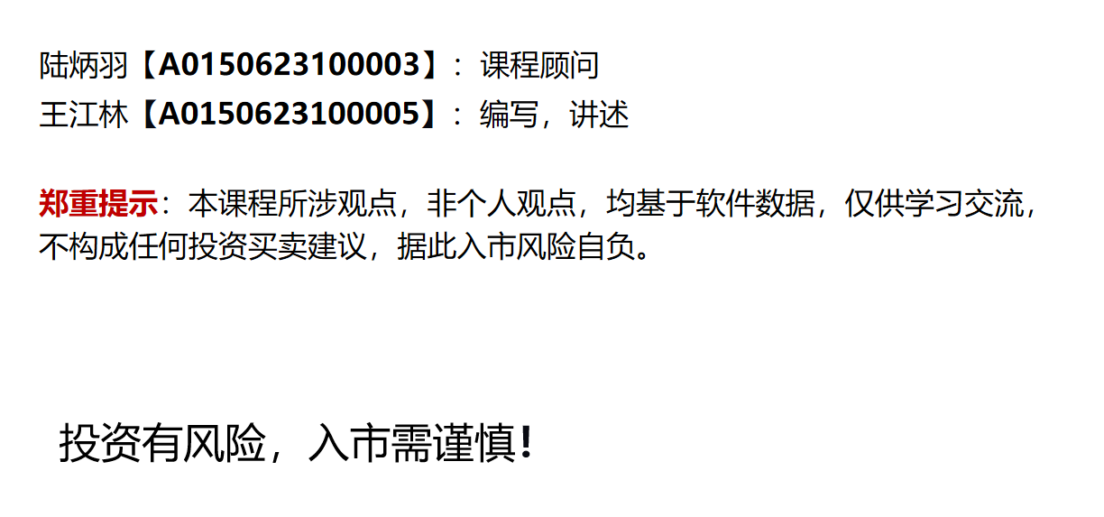
主讲人：王江林
执业编号 A0150623100005

Slide 2
2转3 标准步骤：
1、有个下跌过程
2、从低点开始扭转左侧下跌波峰（60/日线）
3、回踩时间>扭转时间
4、跌破本级别保命线，同时回踩到大一级别钓鱼线
主讲人：王江林
执业编号 A0150623100005

Slide 3
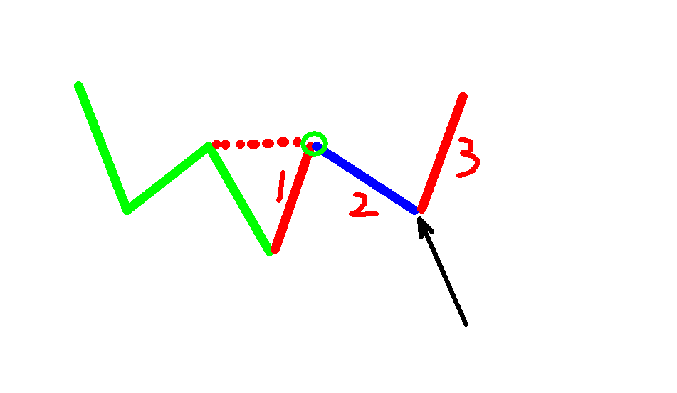
主讲人：王江林
执业编号 A0150623100005

Slide 4
扭转60分钟波峰（2转3）：
回踩时间>扭转时间
回踩跌破60分钟保命线，同时也回踩到了日线钓鱼线附近
卖出：突破60分钟1浪高点后， 60分钟多空线变绿卖出
纠错：跌破拐点最低价或者大阳线最低价
主讲人：王江林
执业编号 A0150623100005

Slide 5
扭转日线波峰（2转3）：
回踩时间>扭转时间
回踩跌破日线保命线，同时也回踩到了周线钓鱼线附近
卖出：突破日线1浪高点后，日线多空线变绿卖出
纠错：跌破拐点最低价或者大阳线最低价
主讲人：王江林
执业编号 A0150623100005

Slide 6
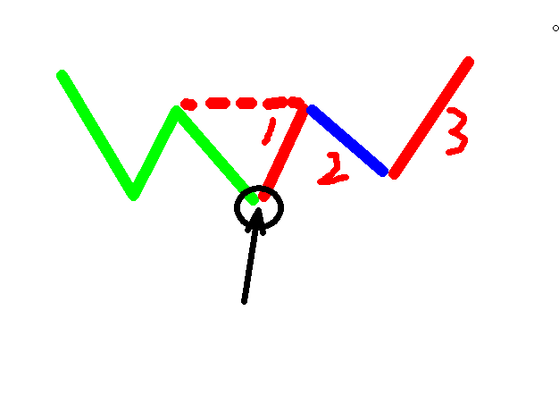
位置优选： 1、衰竭+强扭（拐点3天内有5%以上大阳线）
2、强扭转 3、衰竭
主讲人：王江林
执业编号 A0150623100005

Slide 7
注意点：
扭转是1 回踩是2，再次上涨是3 回踩2 不能有连阴，向下的跳空缺口，5%以上的大阴线
主讲人：王江林
执业编号 A0150623100005

Slide 8


